Slide 1

5-dars
If operatorlari

Slide 2
Dars rejasi:
5.1 if operatori
5.2 Mantiqiy operatorlar
5.3 elif, else
5.4 Nested if
5.5 Mashqlar
5.6 Vazifa

Slide 3


5.1 if operatori

Slide 4
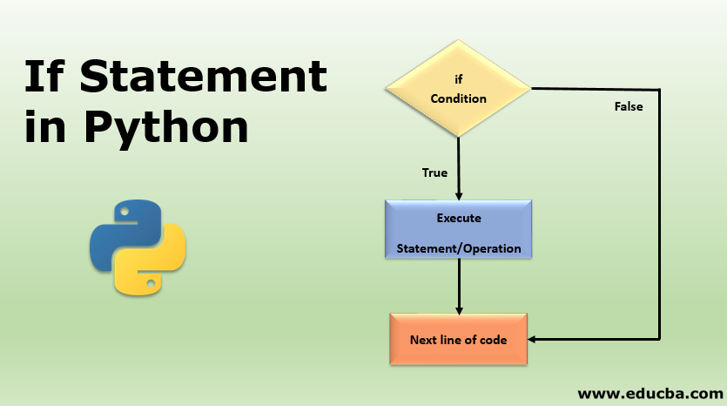
5.1 if operatori

Slide 5
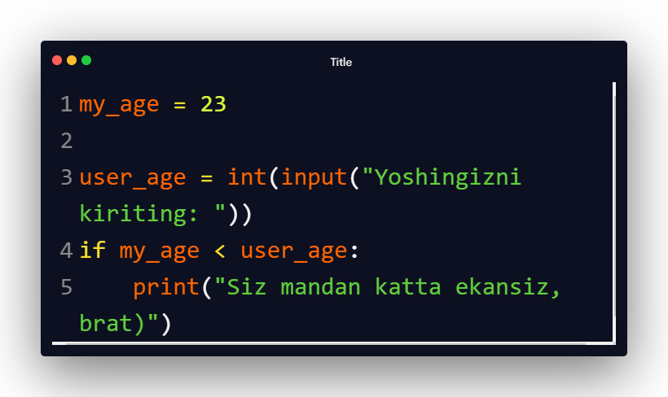
5.1 if operatori
Bu yerda kiritilgan yosh mening yoshimdan katta bo’lsa if ning ichi ishlaydi, aks holda yo’q

Slide 6
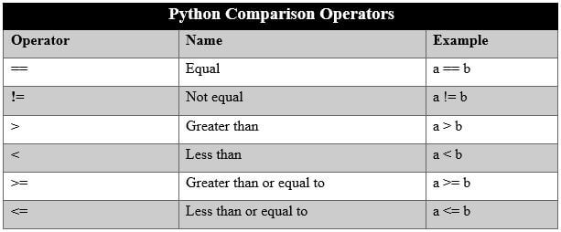
5.1 if operatori

Slide 7
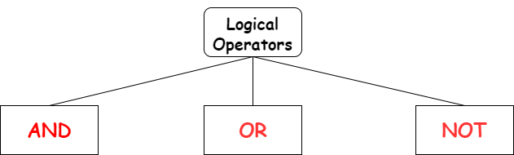
5.2 Mantiqiy operatorlar
2 ta shartning ikkalasi ham to’g’ri bo’lsa ishlaydi
Shart noto’g’ri bo’lsa ishlaydi
2 ta shartdan birortasi to’g’ri bo’lsa ishlaydi

Slide 8
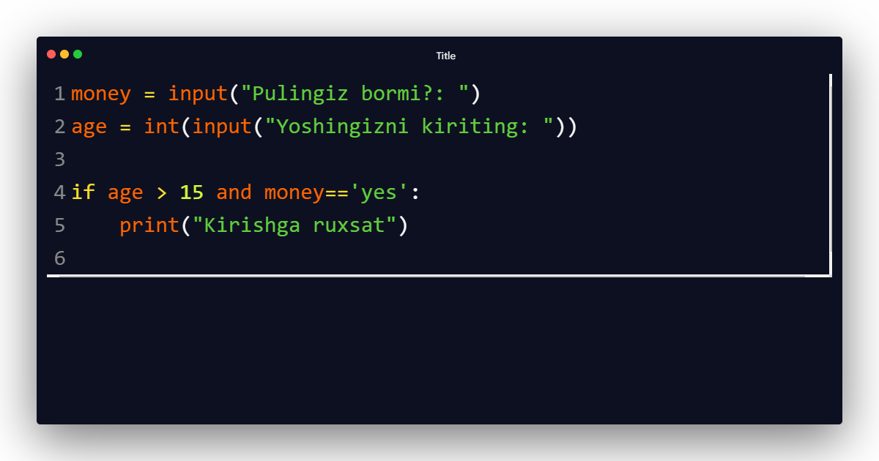
5.2 Mantiqiy operatorlar
!!Ikkala shart bajarilsagina ishlaydi

Slide 9
5.3 elif, else
Start
False
If sharti(1)
True
Ichidagi kod
elif sharti(2)
False
True
Ichidagi kod
elif sharti(3)
True
False
Ichidagi kod
Else
Stop

Slide 10
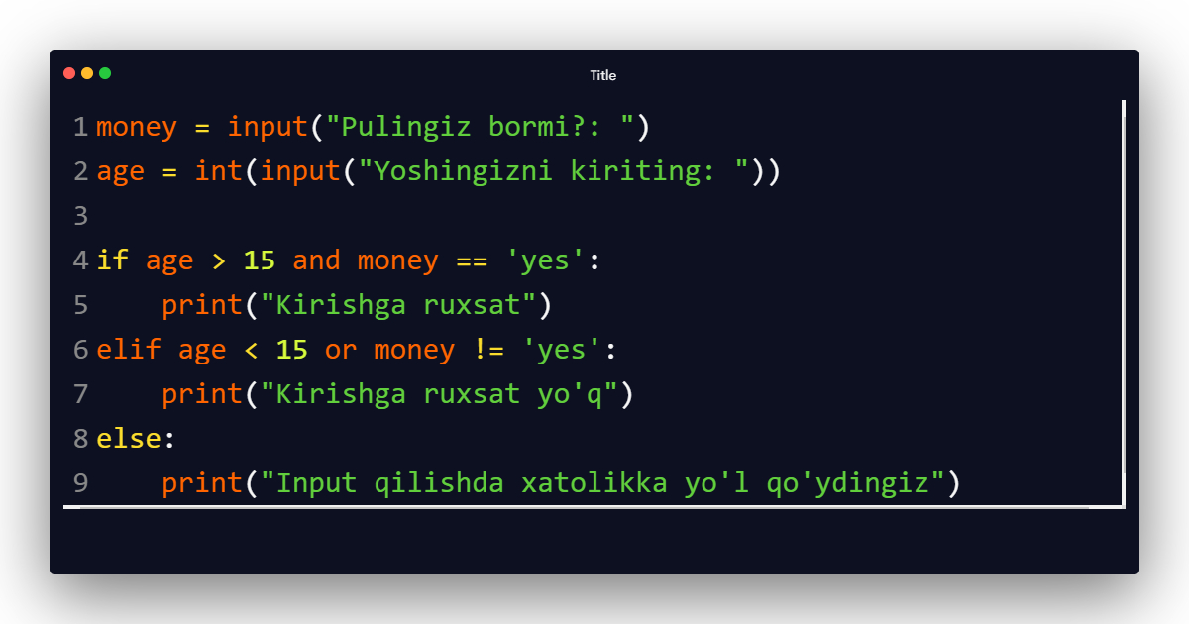
5.3 elif, else

Slide 11
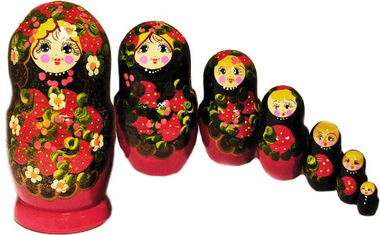
5.4 Nested if

Slide 12
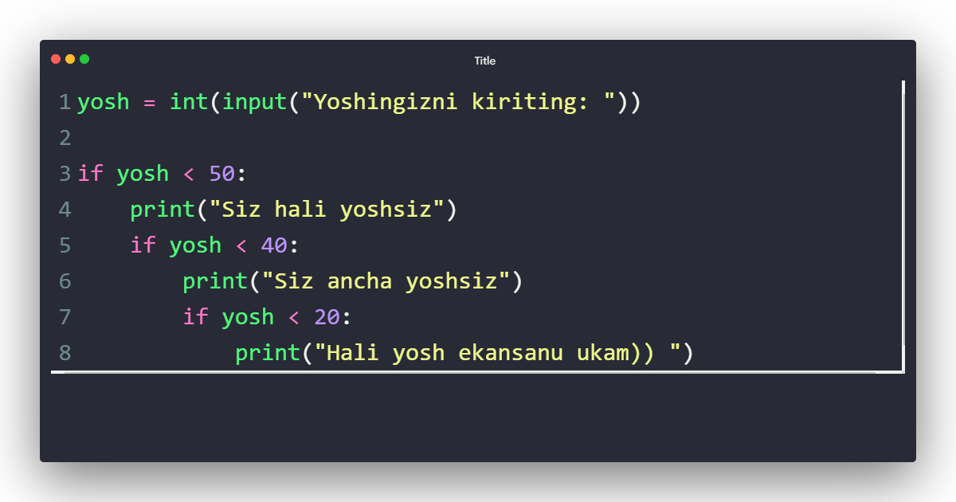
5.4 Nested if

Slide 13

5.5 Mashqlar

Slide 14


